Slide 1
Katrin Bente Karl (Projektleitung Sprachwissenschaft); Maria Chevrekouko & Aldona Rzitki (Projektmitarbeiterinnen)
Migration, Mehrsprachigkeit und Geschichte im Pflegeheim

Slide 2
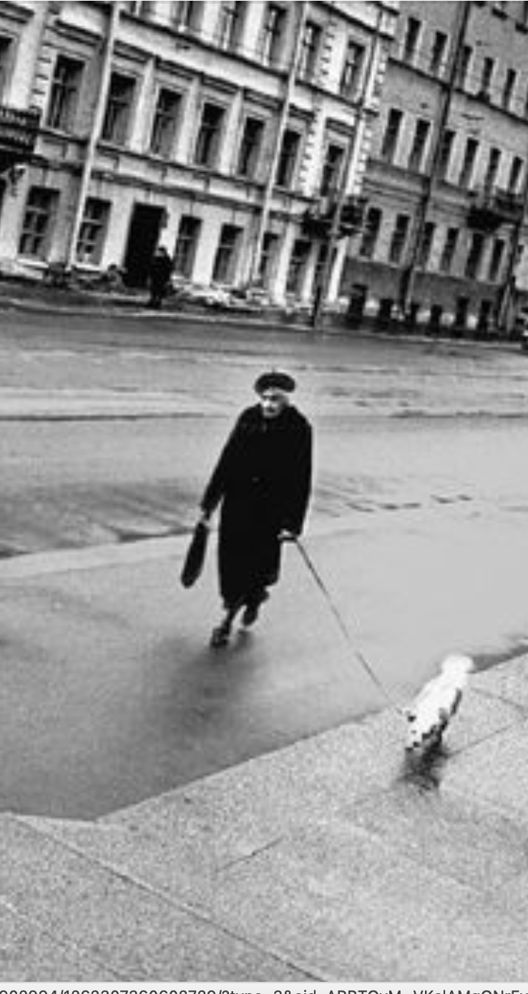
Alter und Gesellschaft: eine Herausforderung von heute und morgen
1
Demografischer Wandel
- Lebenserwartung steigt kontinuierlich und Geburtenrate sinkt
Generationenbarometer 2023
- 77% aller Befragten konstatieren sinkendes Einfühlungsvermögen in Bezug auf Generationenfragen
- 57% der 18-25-Jährigen nehmen Generationengraben wahr
2

Slide 3
Alter und Pflege: eine Herausforderung von heute und morgen
Mehrsprachige ältere Personen sind eine heterogene und wachsende Gruppe in unserer Gesellschaft
Mit dem Alter steigt die Prävalenz für Pflegebedürftigkeit
Für ältere und mehrsprachige Personen mit Pflegebedarf steht die Frage nach Möglichkeiten sprachlicher und sozialer Teilhabe gewichtig im Raum

Slide 4
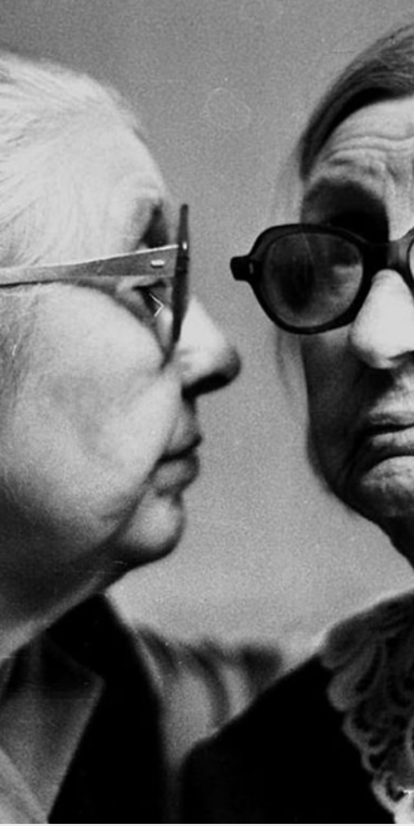
Das Projekt UnVergessen
Mehrsprachige Studierende mit in Pflegeeinrichtungen lebenden gleichsprachigen Menschen zusammenbringen
Besuche von Studierenden in den Pflegeeinrichtungen als ausseruniversitärer Lernort (Praxisbezug)
Wissenschaftliche Aufarbeitung von projektrelevanten Themen:
Alter, Mehrsprachigkeit, Migration und Pflegebedürftigkeit
Brückenschlag von der Theorie in die Praxis und wieder zurück:
1) Erarbeitung der Grundlagen;
2) Entwicklung von Fragestellungen aus der praktischen Erfahrung heraus;
3) Erforschung mit Hilfe von passenden empirischen Methoden

Slide 5
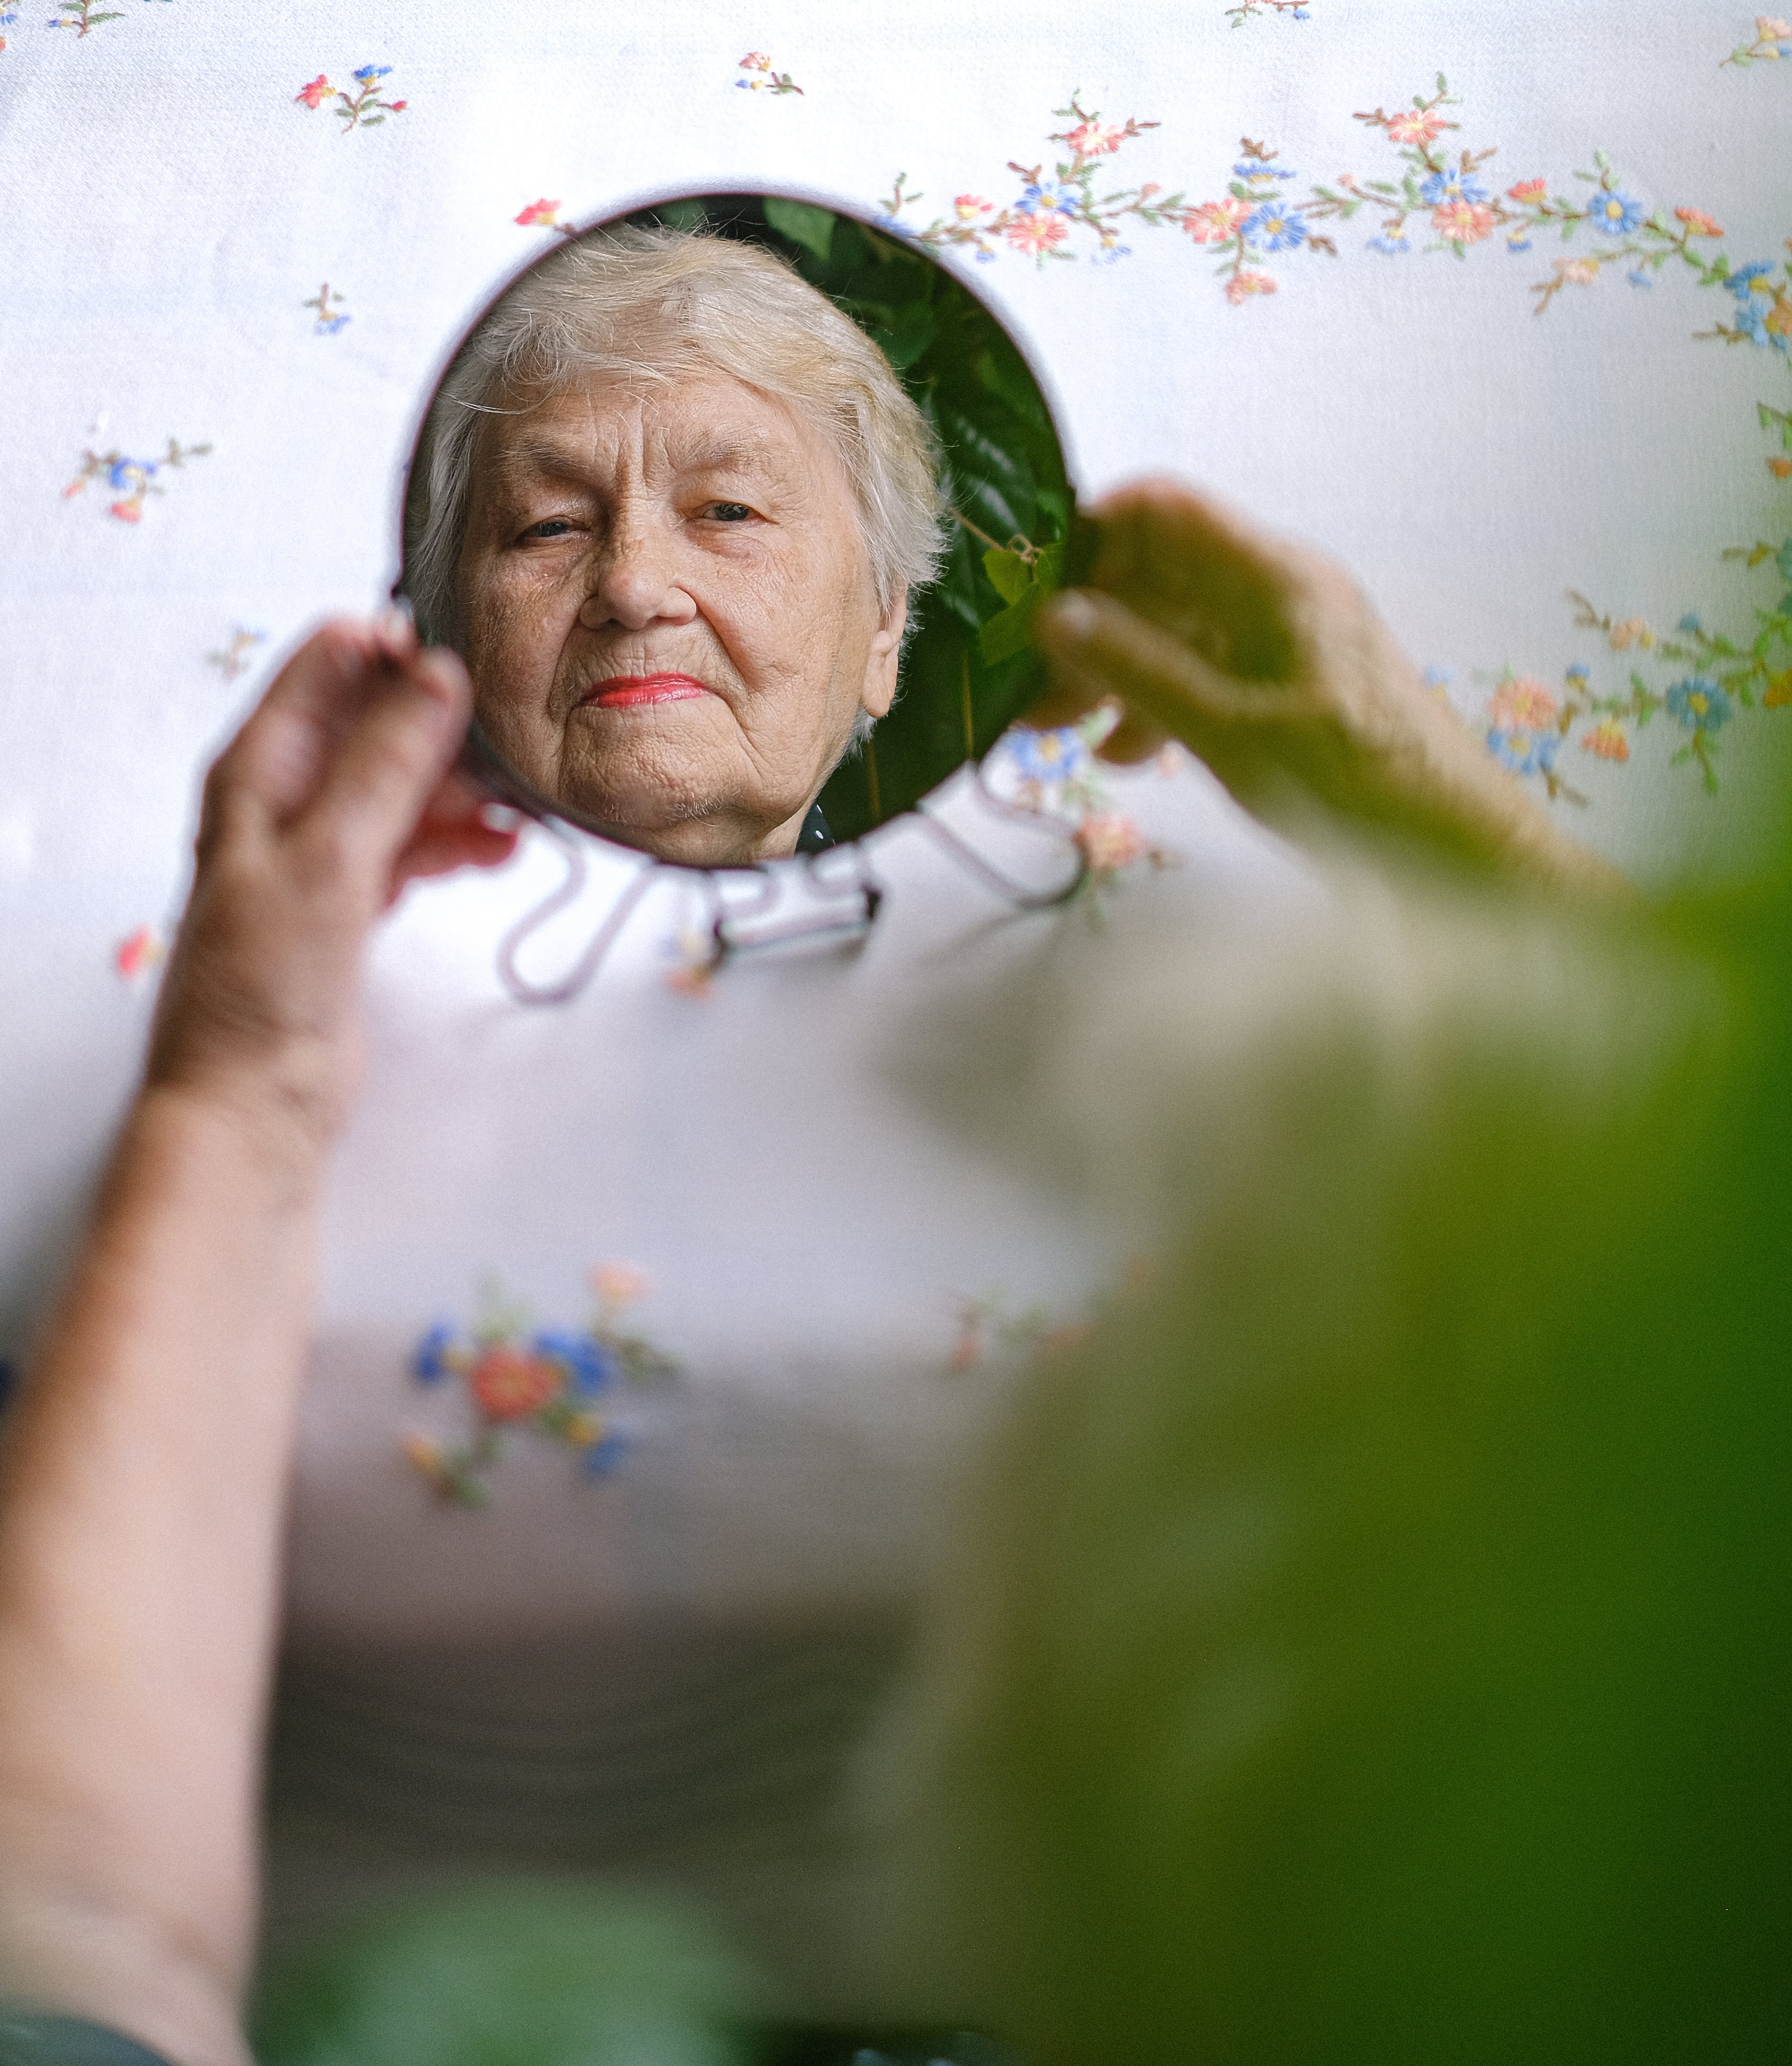
2016 – 2022: UnVergessen an der Ruhr-Universität Bochum
39 Studierende
42 Pflegebedürftige
11 Pflegeeinrichtungen
Sprachen: Polnisch & Russisch; Spanisch, Türkisch, Finnisch & Chinesisch
Fokus wissenschaftlicher Beschäftigung bestimmt durch Studierende
Es entstanden Abschlussarbeiten, Promotionsvorhaben & Publikationen

Slide 6
Kursorische Einblicke Fokus auf Asymmetrien
Ausgangslage: Bekannte Asymmetrien im Pflegeheim zwischen monolingualen Pflegekräften und Bewohner:innen (vgl. Posenau 2014, Sachweh 2000, 2006)
Untersuchungsgegenstand: Interaktion im bilingualen Kontext (Tusche 2015, Friesen 2021)
Altersasymmetrie aus studentischer Perspektive (Batler 2020) im Gegensatz zur Perspektive der Bewohner:innen
Ausführlicher dazu: Karl 2021

Slide 7
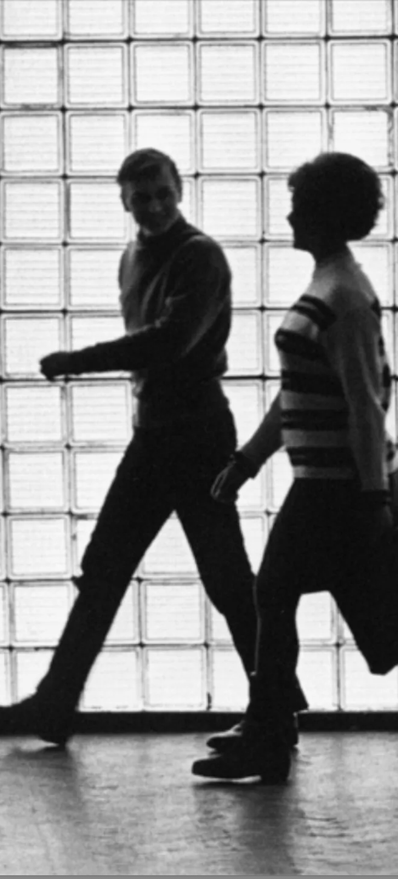
Neu in Bern: Interdisziplinäre Perspektive
Institut für Slavische Sprachen und Literaturen:
Prof. Dr. Katrin B. Karl (Linguistik)
Historisches Institut:
PD Dr. Francesca Falk (Geschichte)
Institut für praktische Theologie:
Prof. Dr. theol. habil. Isabelle Noth (seelsorgliche Begleitung)
Bereich Gesundheit der Berner Fachhochschule:
Prof. Dr. Eva Soom Ammann (Einführung in den Pflegealltag)

Slide 8
Der Aufbau des Seminars
Fragenkatalog & Data Management
Kennenlernen & Orga
Institution Pflegeheim
Austausch
Thematische Einführung
Fachspezifische Veranstaltungen
Supervision Theologie
Abschluss
Alter
Migration
Mehrsprachigkeit
Oral History
Sprachbiografische Interviews

Slide 9
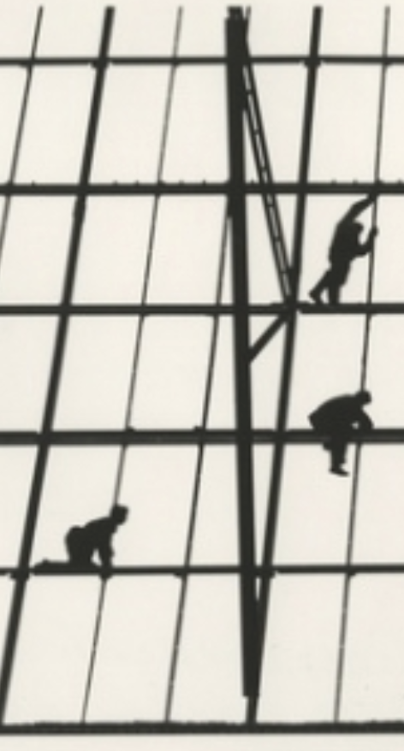
Projektablauf, Zwischenstand und Schwierigkeiten
…und weitere Schritte
Vorbereitung der Vertiefung im HS2024
Evaluation und Präsentation der Ergebnisse
"Matching" und Durchführung der Lehrveranstaltung
Bewerbung der Veranstaltung, Data Management
Beginn von Austausch der Institute an UniBe und FH Bern
Akquirierung der Pflegeheime

Slide 10
Wissenschaftlicher Output
Interdisziplinärer Austausch
Linguistik
Geschichte
Gesundheit:
Fachbereich Pflege
Audioaufnahmen von Besuchen der Studierenden
Korpus von (Sprach-)Biografischen Interviews
Einblicke in intergenerationalen Austausch durch Reflektionen der Studierenden
Uni
Gemeinsam erarbeiteter Leitfaden für Interviews
FH
Darauf aufbauend ergibt sich eine Vielzahl an Möglichkeiten der wissenschaftlichen Auseinandersetzung

Slide 11
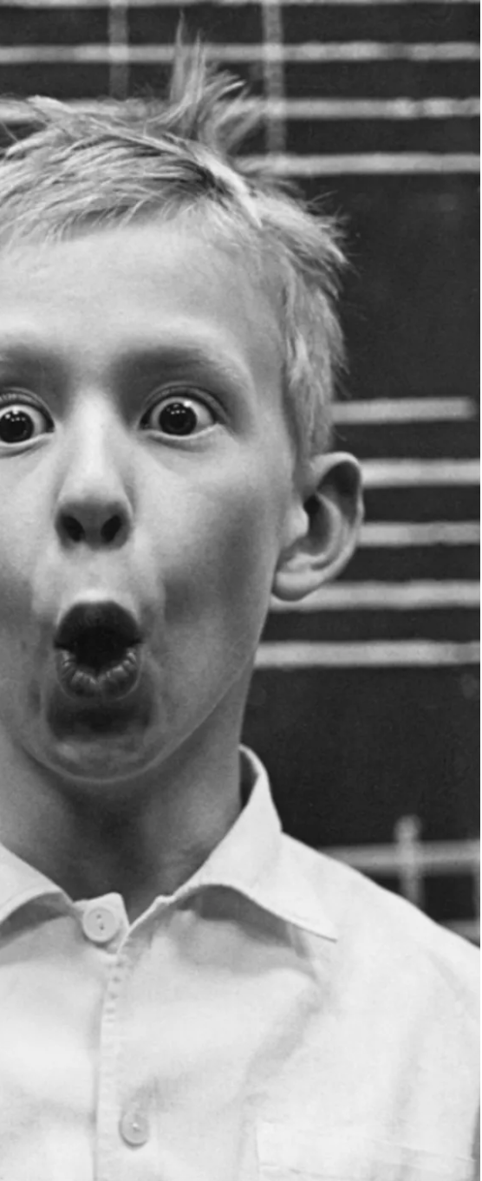
Output für Studierende
Anwendung des theoretisch Gelernten
Übertragung der praktischen Erfahrungen zurück in neue wissenschaftliche Fragestellungen
Wahrnehmung von Sprache und Mehrsprachigkeit in ihren unterschiedlichen Facetten
Erfahrungen im intergenerationalen Austausch
Erfahrung eigener Selbstwirksamkeit
ECTS

Slide 12
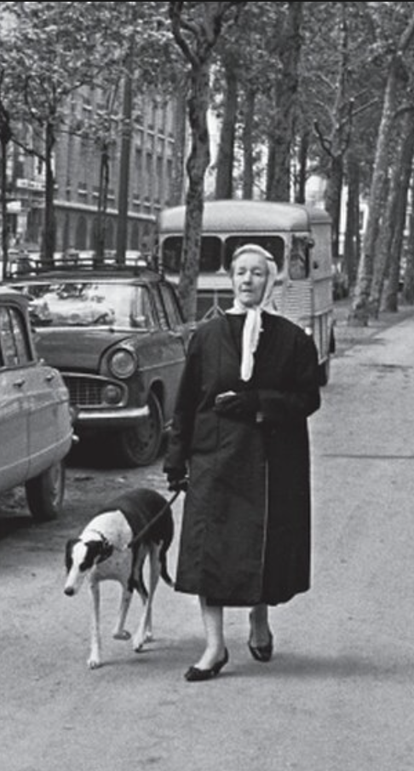
Output für Bewohner:innen
Aufmerksamkeit & gemeinsame Aktivitäten (Spaziergang, Spiele, uvm.)
Kommunikation in vertrauter Sprache/Dialekt
Intergenerationaler Austausch
Sinnstiftende Aktivitäten
„Interviewpartner:in“
„Nachhilfelehrer:in“

Slide 13
Quellen
Batler, J. (2020). Generationen im Vergleich. Gemeinsamkeiten zwischen verschiedenen Generationen an Hand von Briefen und einer Umfrage aufgeführt [Unveröffentlichte Hausarbeit]. Ruhr-Universität Bochum.
Bundesamt für Statistik (2023). Retrieved February 8, 2024, from https://www.bfs.admin.ch/bfs/de/home.html
Friesen, N. (2021): Pflegekommunikation in zwei Sprachen: Wie gelingt die Morgenpflege eines demenzerkrankten russischsprachigen Mannes durch deutschsprachige Pflegekräfte? In K. Karl (Eds.), Mehrsprachige Pflegebedürftige in deutschen Pflegeheimen und das Projekt UnVergessen. Studierende an der Schnittstelle von Forschung und Gesellschaft (pp.191-197). Springer.
Generationen-Barometer. Berner Generationenhaus. (2023). Retrieved February 8, 2024, from https://www.begh.ch/generationen-barometer
Posenau, A. (2014). Analyse der Kommunikation zwischen dementen Bewohnern und dem Pflegepersonal während der Morgenpflege im Altenheim. Verlag für Gesprächsforschung.
Sachweh, S. (2000). „Schätzle hinsitze!“ Kommunikation in der Altenpflege (2. ed.). Peter Lang.
Sachweh, S. (2006). „Noch ein Löffelchen?“ Effektive Kommunikation in der Altenpflege (2. ed.). Huber.
Tusche, A. (2015). Demenz und Migration: Eine Untersuchung zur Kommunikation zwischen einer russischsprachigen Demenzerkrankten und ihren Pflegekräften. [Unveröffentlichte Bachelorarbeit]. Ruhr-Universität Bochum.
Karl, K. (2021). Mehrsprachige Pflegebedürftige in deutschen Pflegeheimen und das Projekt UnVergessen. Studierende an der Schnittstelle von Forschung und Gesellschaft. Springer.

Slide 14
Vielen Dank für Ihre Aufmerksamkeit!
Die s/w Bildausschnitte in dieser Präsentation stammen aus den Werken von Vladimir Lagrange (1939-2022)
Quellen: lumiere.ru, thecity.m24.ru, photoar.ru, lagrangephoto.ru
Das Farbbild stammt aus: www.pexels.com

